Slide 1
Érdekes virágok

Slide 2
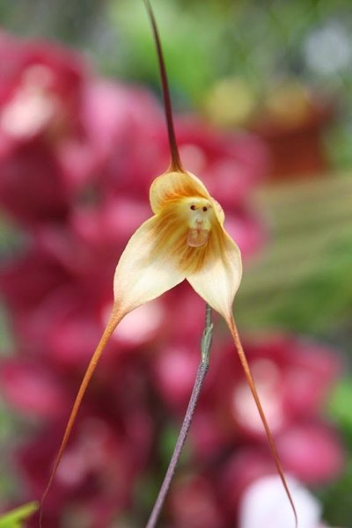
Majom orchidea (Dracula Simia)

Slide 3
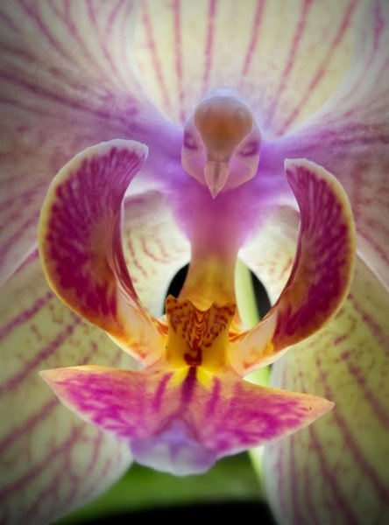
Lepkeorchidea (Phalaenopsis)

Slide 4
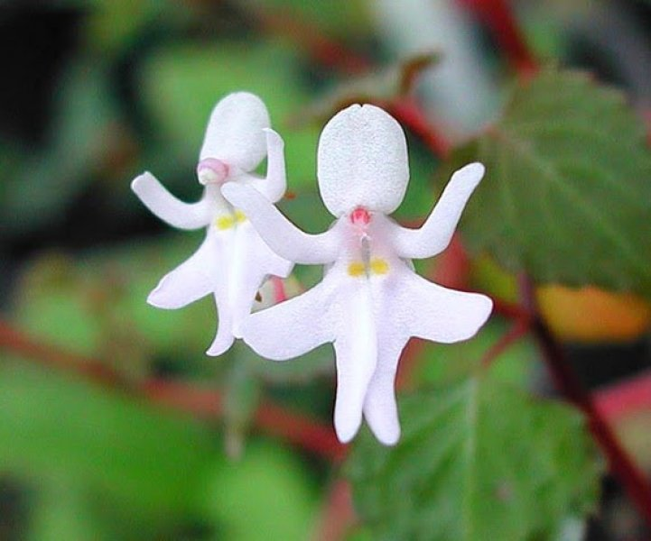
Táncoló lányok (Impatiens Bequaertii)

Slide 5
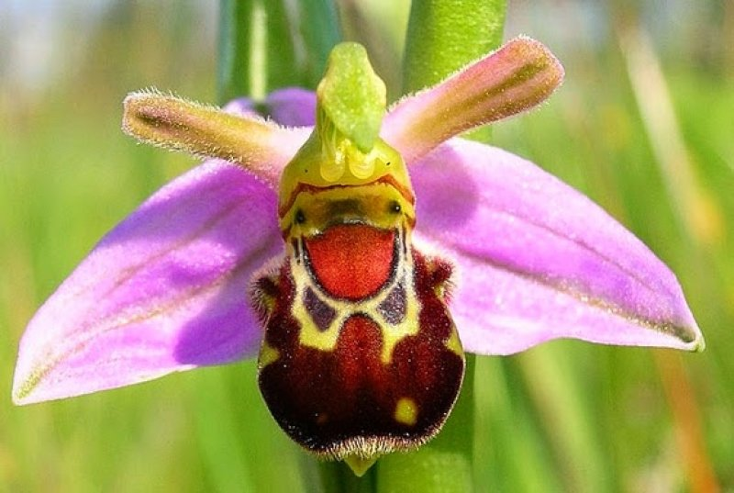
Nevető méh orchidea (Ophrys bomybliflora)

Slide 6
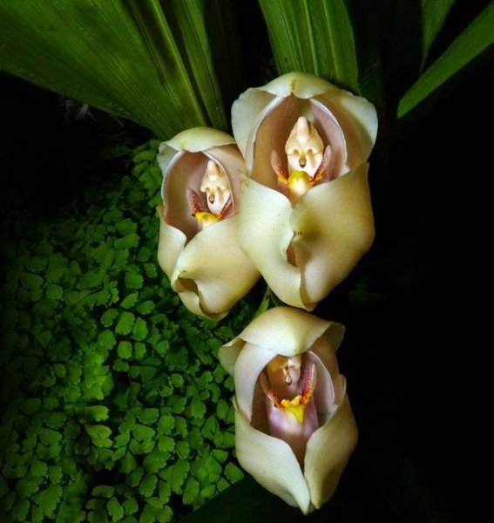
Pólyásbabák (Anguloa Uniflora)

Slide 7
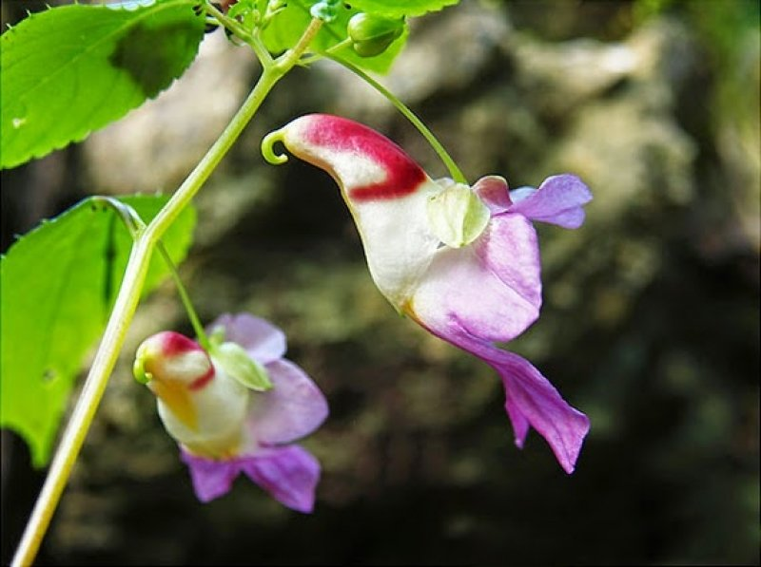
Papagájvirág (Impatiens Psittacina)

Slide 8
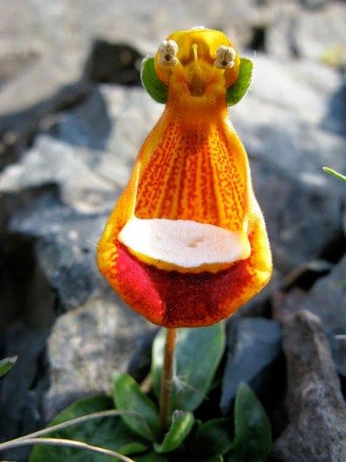
Boldog marslakók (Calceolaria Uniflora)

Slide 9
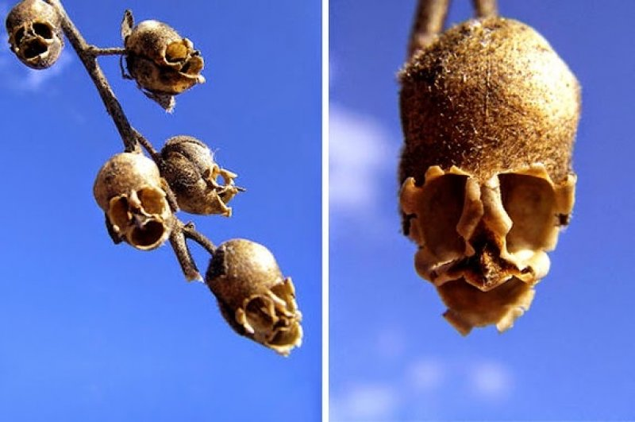
Koponyafejű tátika (Antirrhinum)

Slide 10
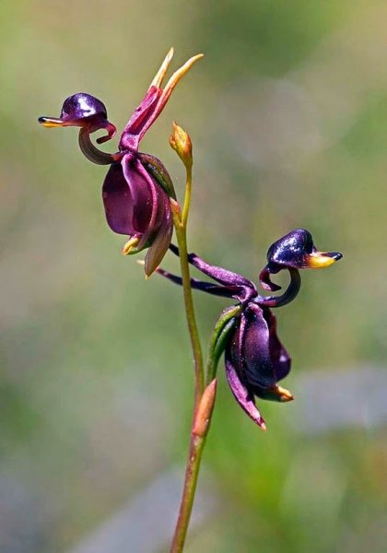
Repülő kacsa orchidea (Caleana Major)

Slide 11
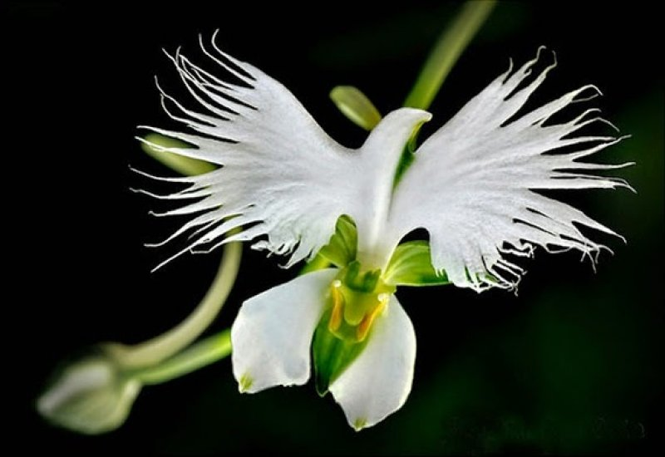
Fehér kócsag orchidea (Habenaria Radiata)

